Slide 1
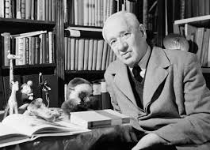
Корней Иванович Чуковский
Викторина по произведениям

Slide 2
Конкурс 1
« Узнай произведение»

Slide 3
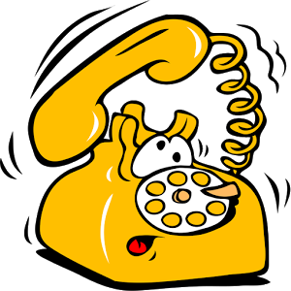
Выбери произведения Чуковского
« Детки в клетке»
«Тараканище»
« Дядя Стёпа»

Slide 4
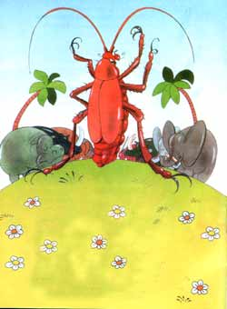
Правильно

Slide 5
Выбери произведение Чуковского
«Мистер Твистер»
«Телефон»
«А что у вас?»

Slide 6
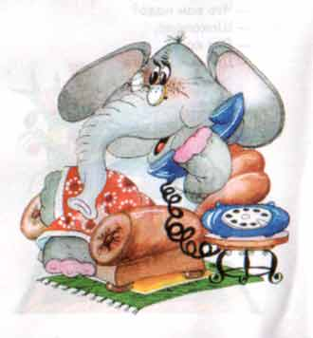
Правильно

Slide 7
Конкурс 2
« Выбери героя
произведения Чуковского»

Slide 8
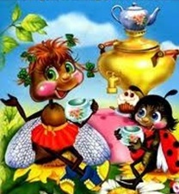
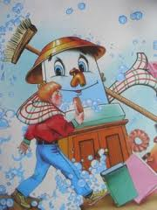
Если топну я ногою, Позову моих солдат В эту комнату толпою Умывальники влетят.

Slide 9
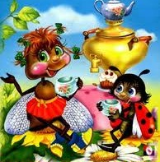
Дорогие гости, помогите! Паука-злодея зарубите!

Slide 10
Уж не буду, уж не буду Я посуду обижать!

Slide 11
Конкурс 3
« Доскажи словечко»

Slide 12
горе
Айболит
солнце
Доктор
Федорино
Доктор
Краденое

Slide 13
Чудо
Акула
Знаменитый
Дерево
Каракула
Мойдодыр

Slide 14
И пришла к Айболиту
«Ой, меня укусила
лиса.
оса».

Slide 15
Вдруг из
Страшный
Рыжий и усатый
подворотни
великан
таракан.

Slide 16
Конкурс 4
« Найди лишнего героя»

Slide 17
Как звали собаку доктора Айболита?
Авва
Жучка
Тотошка

Slide 18
Выбери, как звали акулу?
Абракадабра
Каракула
Авва

Slide 19
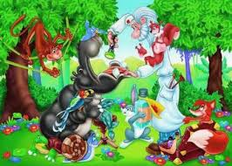
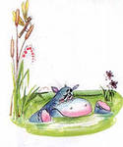
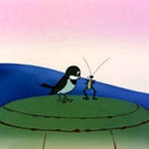
Кто спас героев в сказке «Тараканище»?

Slide 20
Правильно

Slide 21
Источники информации
1 И.Г.Сухин «Хоббиты, добывайки. Гномы и про-
чие.» Москва,1994г
2 И.Г.Сухин "Занимательные материалы: Начальная школа", Москва: ВАКО, 2004г.

Slide 22
http://old.tvkultura.ru/p/b_86322.jpg Чуковский
http://oskazkax.ru/uploads/posts/201210/1350195311_fedorino_gore_oskazkaxru.jpg Федорино горе
http://ejka.ru/uploads/images/9/3/e/5/8/c5ff926b73.jpg Бегемот
http://themult.ru/6/mojdodyr-jpg.jpg Мойдодыр
http://ejka.ru/uploads/images/a/2/a/a/8/ba949a225f.jpg Таракан
http://mirknig.com/uploads/posts/2008-08/1181139671_3da140c2cc60.jpg Муха-Цокотуха
http://www.chertyaka.ru/sites/default/files/imagecache/cooolthumb/telefon.png Телефон
http://ejka.ru/uploads/images/6/f/8/e/8/674ab628c2.jpg Слоны
http://img.happy-giraffe.ru/thumbs/650x650/10064/2d24154503ad604e164b36629d00b6d5.jpg Воробей
http://detochka.net/wp-content/uploads/2010/11/82.jpg Доктор Айболит

